Slide 1

数据结构第五次实验报告
组员：苏文泰、梁文俊、周依果

Slide 2
目录
利用二叉树实现人类图谱管理系统
利用多叉树实现人类图谱管理系统
利用哈夫曼编码实现对课程的期终考试成绩的管理

Slide 3
人类图谱管理系统要求分析
建立一个简单的人类图谱管理系统，实现如下功能
1. 分别对血缘遗传关系树进行存储和前序、中序及后序遍历；
2. 分别以血缘遗传关系树为数据单元，把人类图谱森林存储在线性表中；
3. 实现孩子及双亲的添加、查找和删除功能

Slide 4
人类图谱管理系统要求分析
将实验要求抽象，我们需要建立一棵树这个数据结构来存储，其中树中各个节点的内
容和之间的关系是由线性表来存储的。然后需要实现以下的功能
1. 前、中、后序遍历
2. 树的深度（即记录的族谱的代数）
3. 修改节点值（修改记录的值）
4. 输出根节点（输出” 记录的第一人”）
5. 输出某一节点的父节点（在二叉树族谱中为儿子）
6. 输出左右儿子（在二叉树族谱中为父母）
7. 增删子树

Slide 5
利用二叉树实现人类图谱管理系统

Slide 6
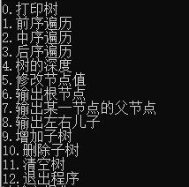
二叉树的功能表

Slide 7
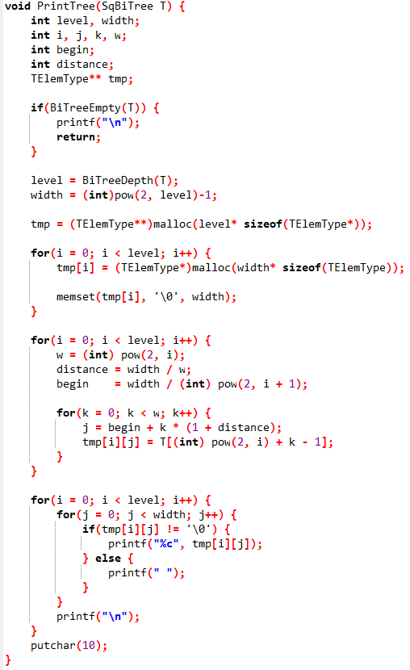
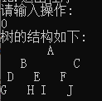
功能一：打印树

Slide 8
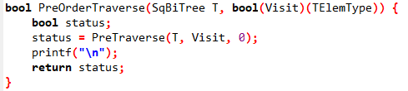

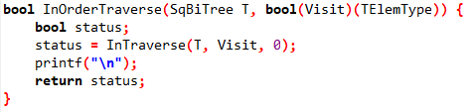

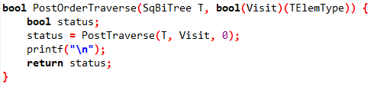

功能二：遍历

Slide 9
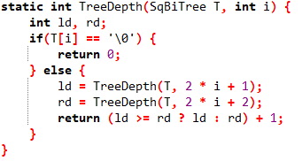

功能三：树的结构信息输出

Slide 10
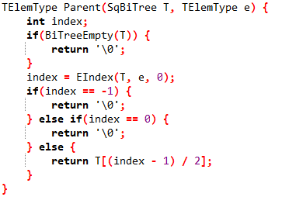
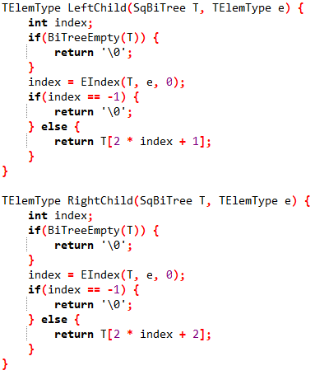


功能四：树中的关系

Slide 11
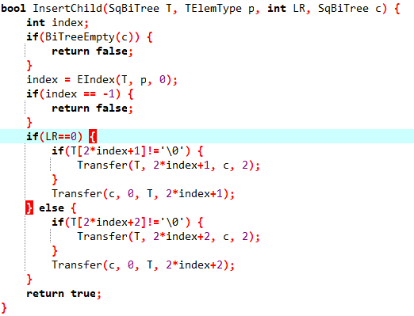
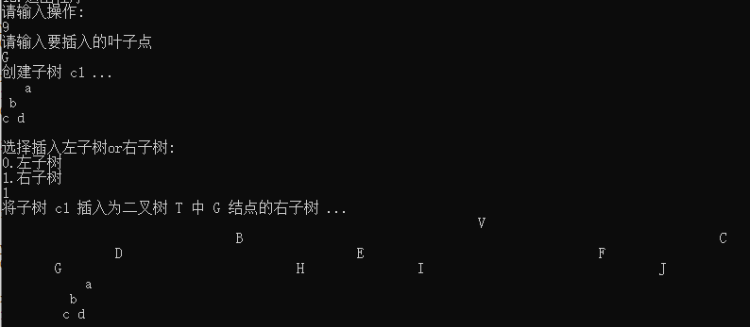
功能五：树中信息的更新

Slide 12
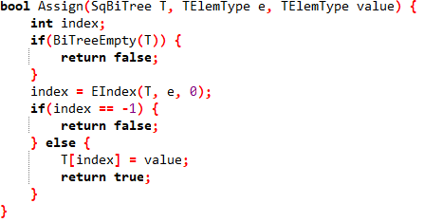
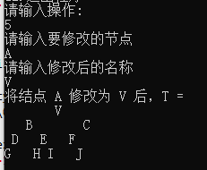
功能五：树中信息的更新

Slide 13
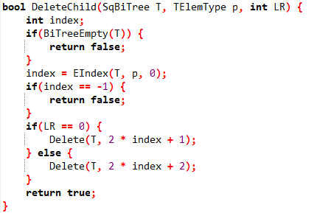
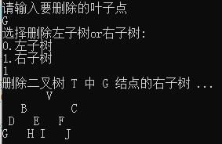
功能五：树中信息的更新

Slide 14
利用多叉树实现人类图谱管理系统

Slide 15
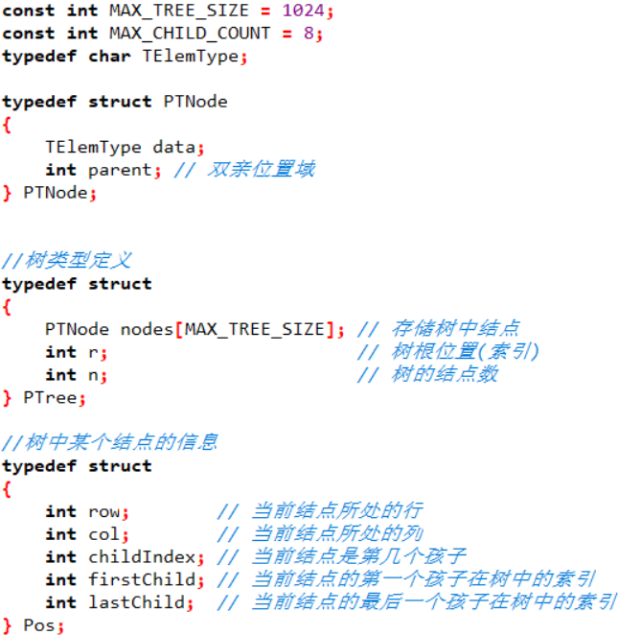
数据结构
树结点上限->
单个结点的子树上限->
树元素类型定义->
父节点结构定义->
树的结构定义->
某个结点的一些信息结构定义->

Slide 16
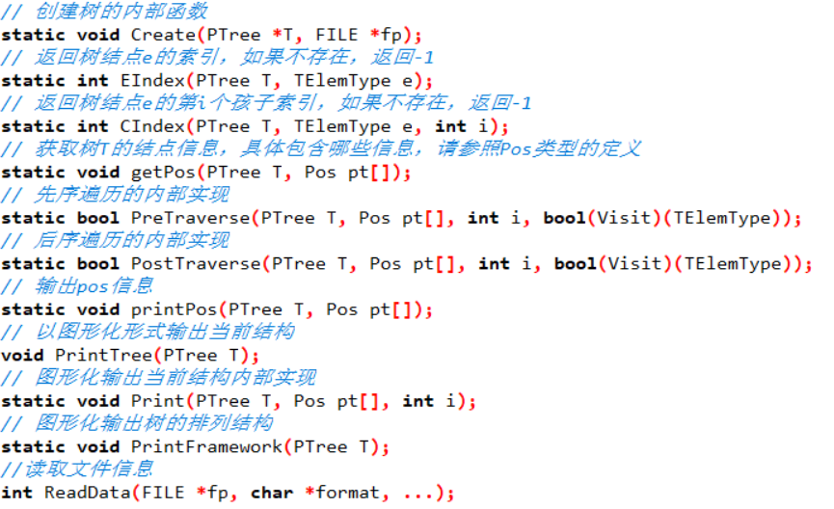
内部函数列表

Slide 17



功能函数列表
初始化树
清空树中数据
创建树（层序次序）
计算树的深度
返回选定结点的值
为选定结点赋值
返回根结点
返回选定结点的父节点
计算选定结点的孩子数量
返回选定结点的第i个孩子的值

Slide 18
功能函数列表
返回左兄弟结点
返回右兄弟结点
插入子树
删除子树
前序遍历
后序遍历
层序遍历
读取文件中的数据

Slide 19
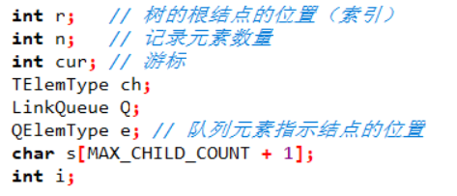
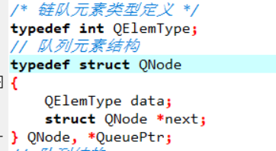
创建树
变量定义
队列结构

Slide 20
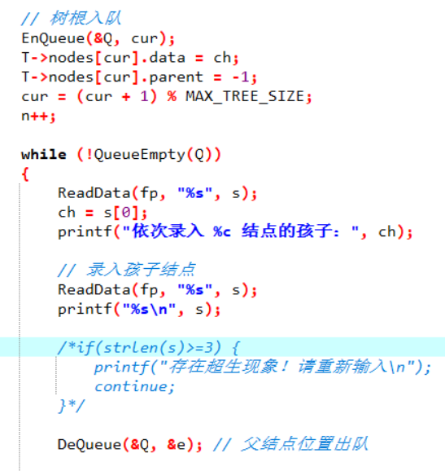
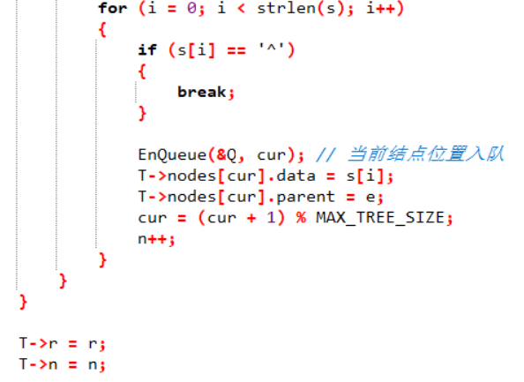

Slide 21
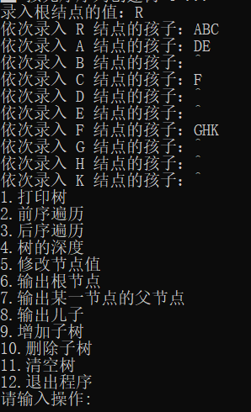
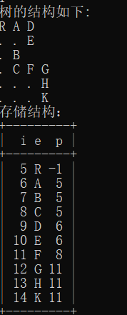
空结点用^表示
打印结果：

Slide 22
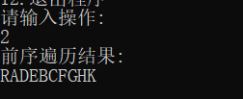

前、后序遍历

Slide 23

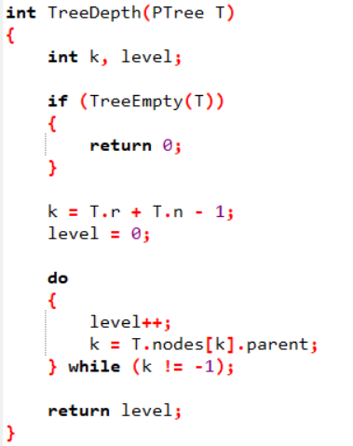
树的深度
<-判断树是不是空树
<-循环直到T.nodes[k].parents=-1

Slide 24
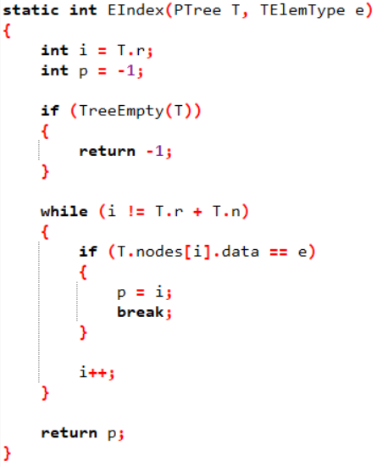
获得索引的函数
<-判断是否为空

Slide 25
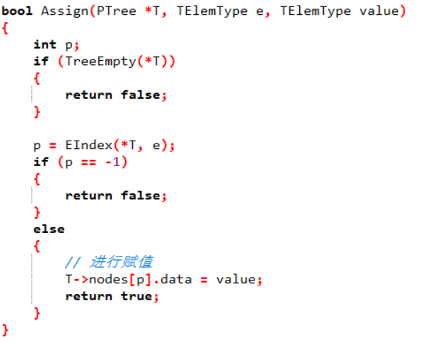
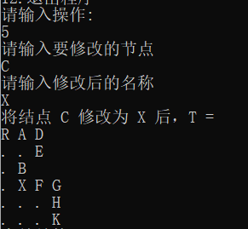
修改结点的值
判断树是否为空
获得选定结点的索引

Slide 26
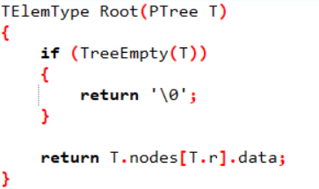

输出根节点

Slide 27
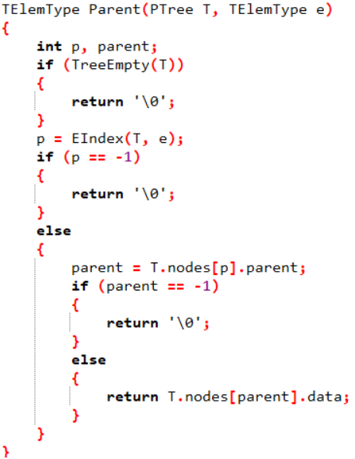
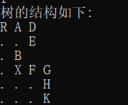
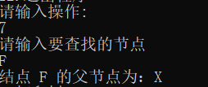
输出选定结点的父结点
<-树是否非空
<-没找到e

Slide 28
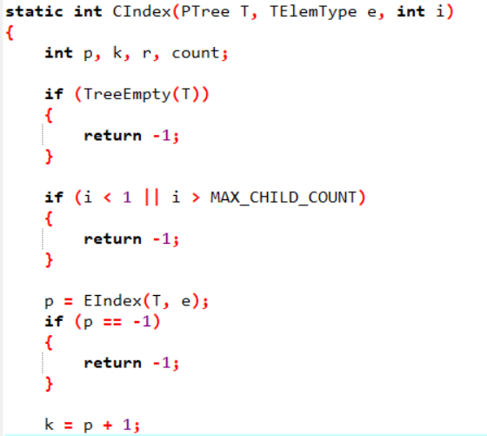
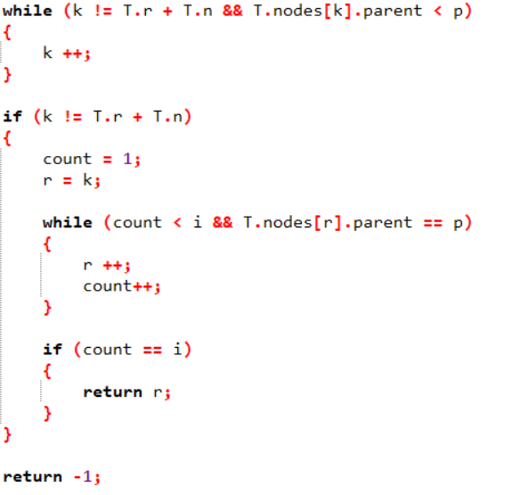
返回第i个孩子的索引的函数

Slide 29
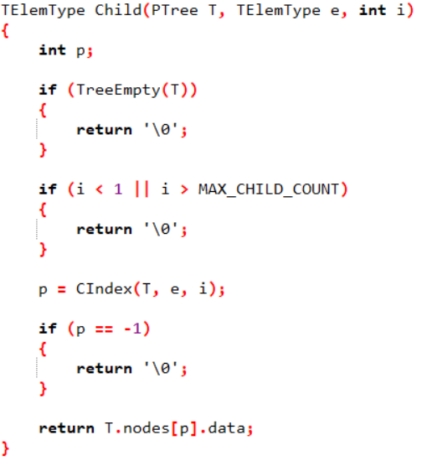
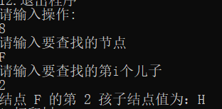
输出选定结点的第i个子结点

Slide 30
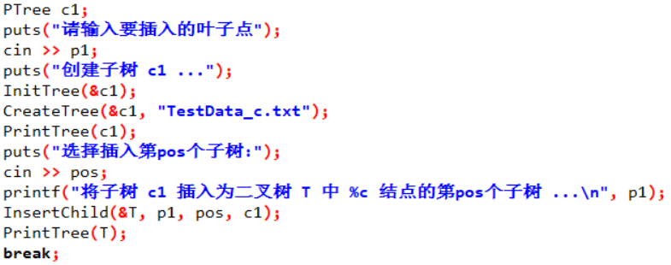
插入子树

Slide 31
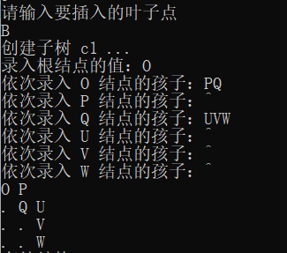
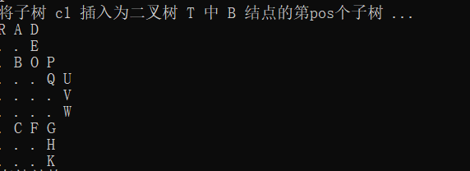
插入子树

Slide 32
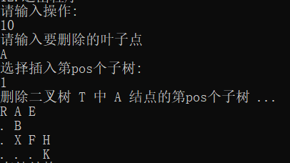
删除子树

Slide 33
利用哈夫曼编码实现对课程的期末考试成绩的管理

Slide 34
要求和分析
实验要求过于直接，就是实现哈夫曼编码算法即可。
获取Huffman 编码的基本思想是从Huffman 树的叶子节点出发，自底向上若当前结点为父节点的左子树则在huffcode 头部插入编码1，为左子树则在huffcode 头部插入编码0（01 顺序不影响最优编码长度），直到根节点，Huffman 编码获取完成，从huffcode 中顺序输出即可。
在实现Huffman 树的难点在于如何从节点集合中找到两个权最小的节点并将其合并。然而在STL 中的priority_queue 基于小顶堆实现，能满足较快找到权重最小两节点的要求，我们于是采用优先队列来优化和简化代码实现。

Slide 35
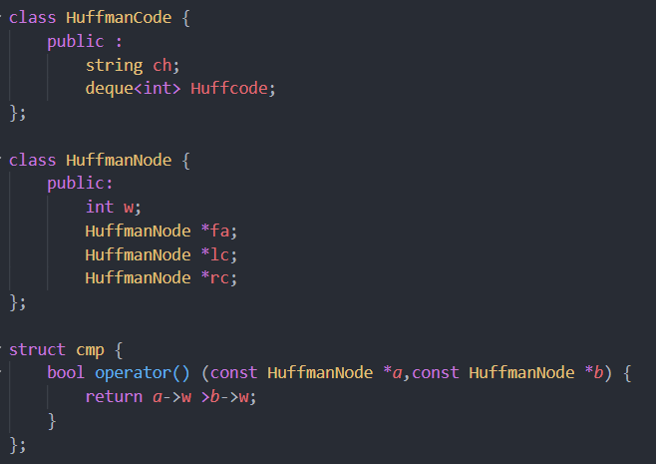
数据结构

Slide 36
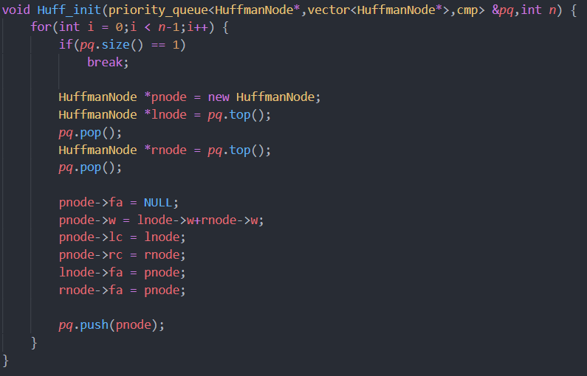
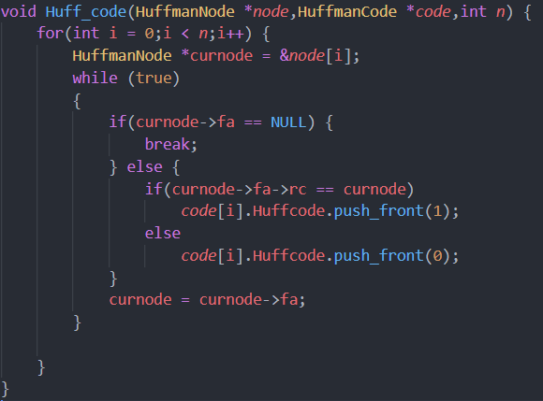
初始化操作和编码操作

Slide 37
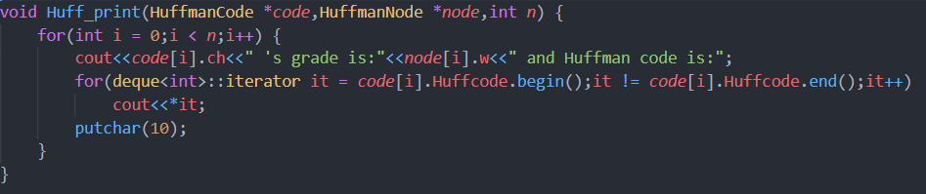
输出操作

Slide 38
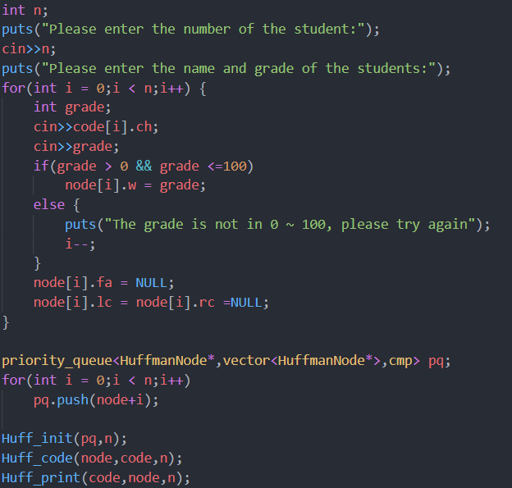
读入操作

Slide 39
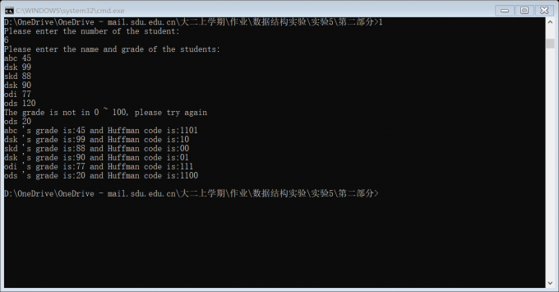
结果

Slide 40
谢谢大家！

